Slide 1
ПСИХОЛОГО-ЛОГОПЕДИЧЕСКАЯ
НЕДЕЛЯ в детском саду
«Волшебный мир детства»
МБДОУ «Казачий детский сад
«Светлячок» рабочий поселок Иловля Волгоградской области
с 25 марта по 29 марта 2024г.

Slide 2
Цель:
- повысить интерес субъектов воспитательно-образовательного процесса к психологии и логопедии;
- показать формы психологической и логопедической работы детского сада;
- формировать интерес взрослых к миру ребенка, стремление помогать ему в индивидуально-личностном развитии и развитии речи;
- повысить психологическую и логопедическую компетентность педагогов и родителей ДОУ;
- повышение качества речевого развития воспитанников .

Slide 3
Задачи:
- Формировать представление о важности психологической науки как одной из составляющих о человеке.
- Создать позитивный эмоциональный настрой.
- Развивать речевую активность детей, общую, артикуляционную и мелкую моторику.
- Развивать фонематический слух, внимание, память, ориентировку в пространстве.
- Активизировать совместную деятельность специалистов и воспитателей ДОУ.
- Познакомить педагогов ДОУ с особенностями и формами коррекционной работы с детьми.
- Распространить психологические и логопедические знания среди родителей посредством информации на стенде, печатных буклетов, сайта ДОУ.

Slide 4
План мероприятий психолого-логопедической недели «Волшебный мир детства»
Понедельник: День вежливых слов и настроения. Артикуляционная гимнастика.
1. Открытие психолого-логопедической недели. Познакомить родителей и сотрудников с мероприятиями на неделю.
2. Вежливые слова в нашей жизни. Игра «Ты на след наступай, ребенка ласково называй» (родители, дети, воспитатели).
3. Творческая игра: «Мое настроение в детском саду» (дети, воспитатели, специалисты).
4. Артикуляционная гимнастика: сказки о веселом язычке (дети, воспитатели, специалисты).
5. Информация для родителей: «Артикуляционная гимнастика дома» (значение артикуляционной гимнастики в развитии речи).
6. Игровые занятия в младших группах ДОУ.
Вторник: Пальчиками играем, речь развиваем. 1. Пальчиковая гимнастика (дети, воспитатели, специалисты) .
2. Мои помощники ручки: лепка, конструирование, рисование (воспитатели, дети).
3. Информация для родителей: «Игры дома для развития мелкой моторики».
Среда: «Здоровье в наших руках».
1. Игры на развитие дыхания (дети, воспитатели, специалисты).
2. Познавательно-развивающая спартакиада: «Ловкие грамотеи» (2 средние, 2 старшие группы детей, воспитатели, специалисты).
3. Информация для родителей: Двигательная активность детей.
Четверг: Развиваемся, играя.
1. Информация для родителей: «Игры для развития речи (внимания, памяти, мышления) по дороге домой».
2. Познавательно-развивающая спартакиада: «Ловкие грамотеи» (воспитатели и дети старшей группы №7, специалисты,)
3. Мастер-класс для педагогов ДОУ: Речевое развитие детей. Звуковая культура речи, основы грамоты.
Пятница: Интересная «Неделя»
1. Информация для родителей: Игры для развития внимания, памяти, мышления.
2. Подведение итогов психолого-логопедической недели.
Публикация на сайт ДОУ (педагог-психолог, учитель-логопед).

Slide 5
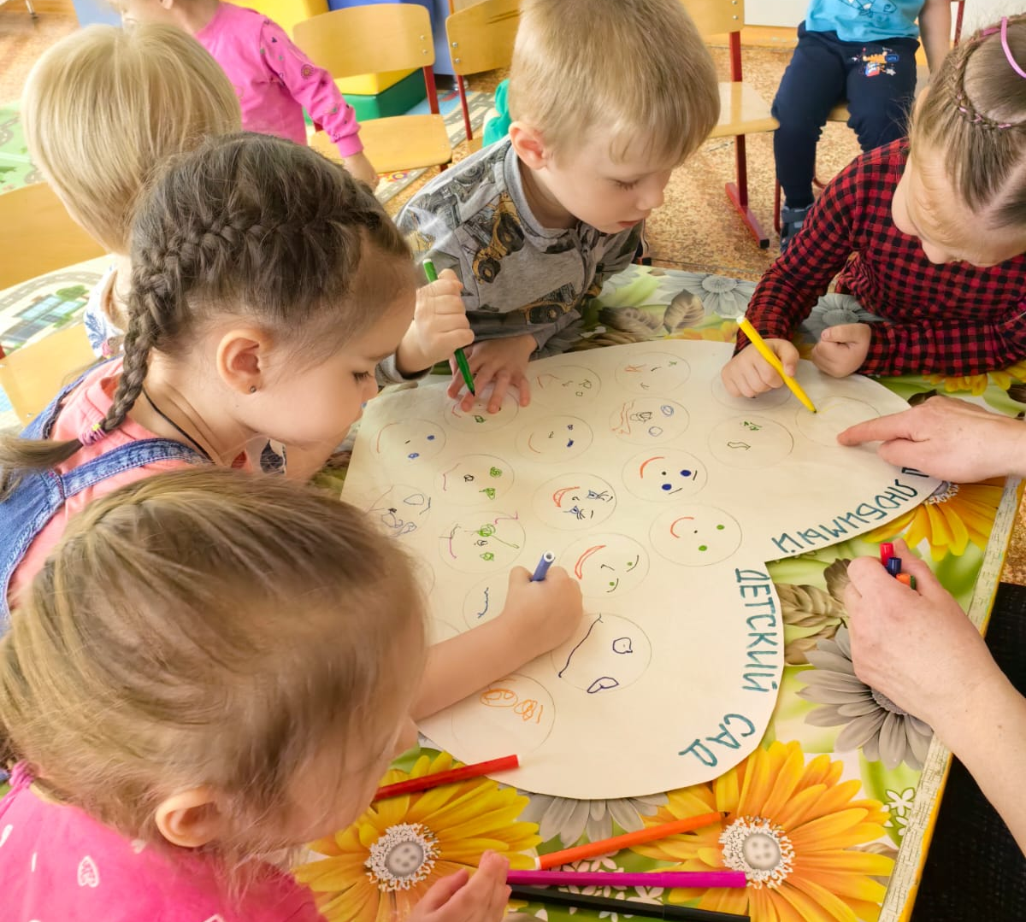
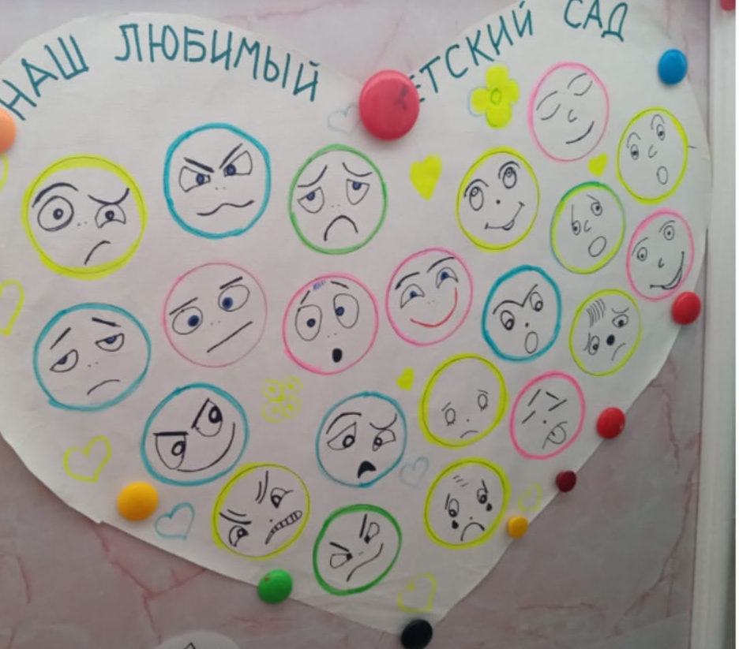
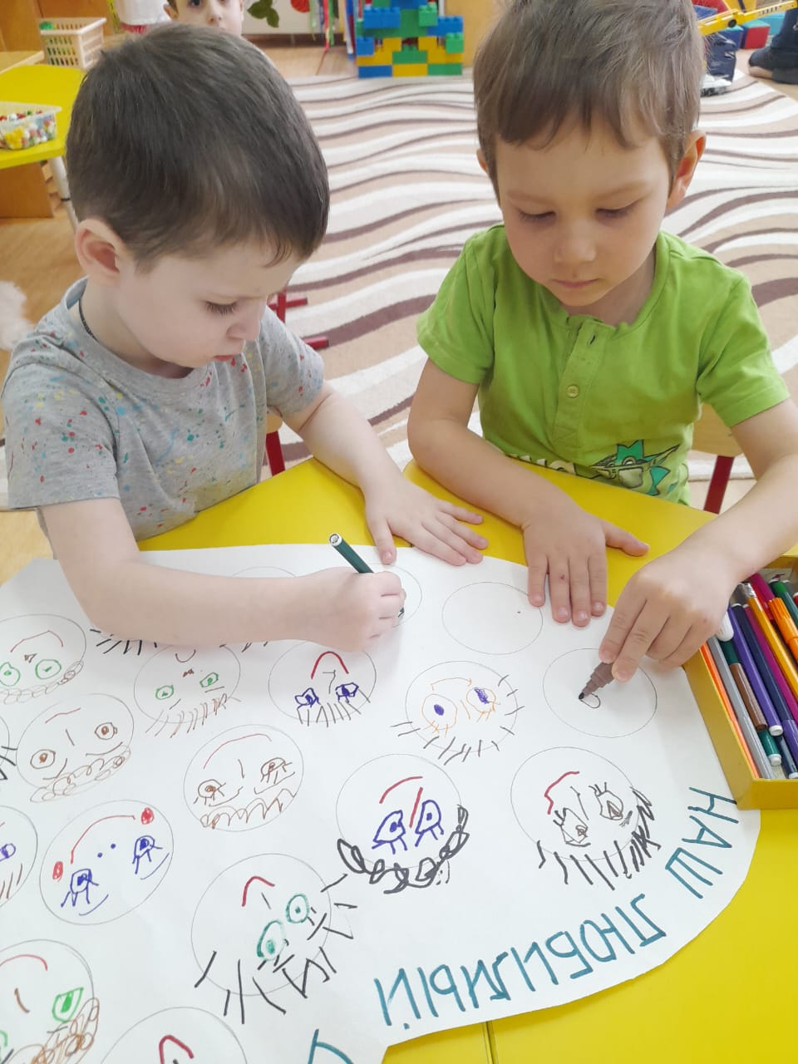
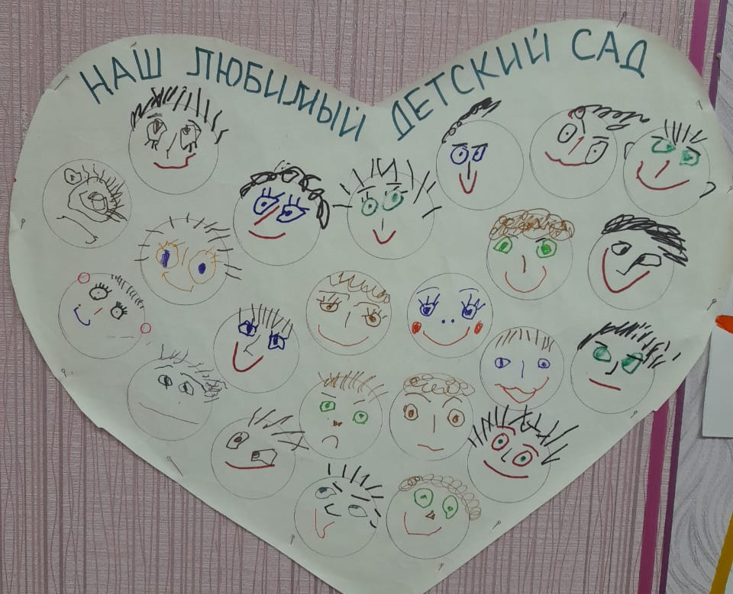
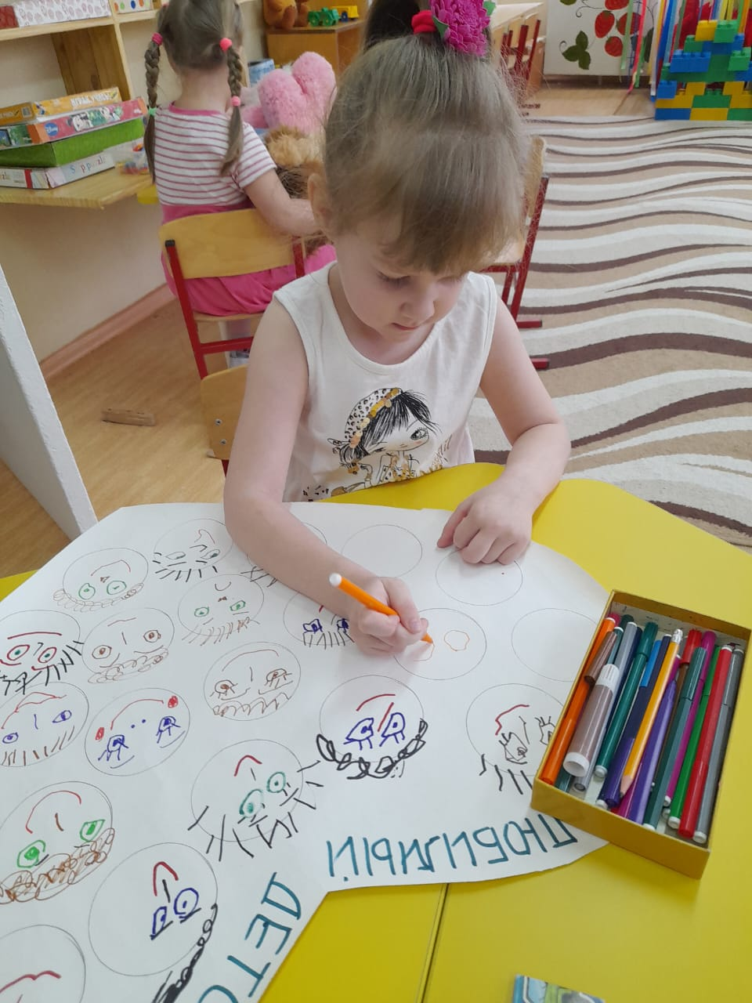
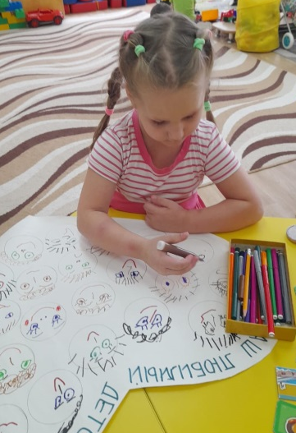
Группа №12
Группа №11
Творческая игра: «Мое настроение в детском саду»
Группа №6

Slide 6
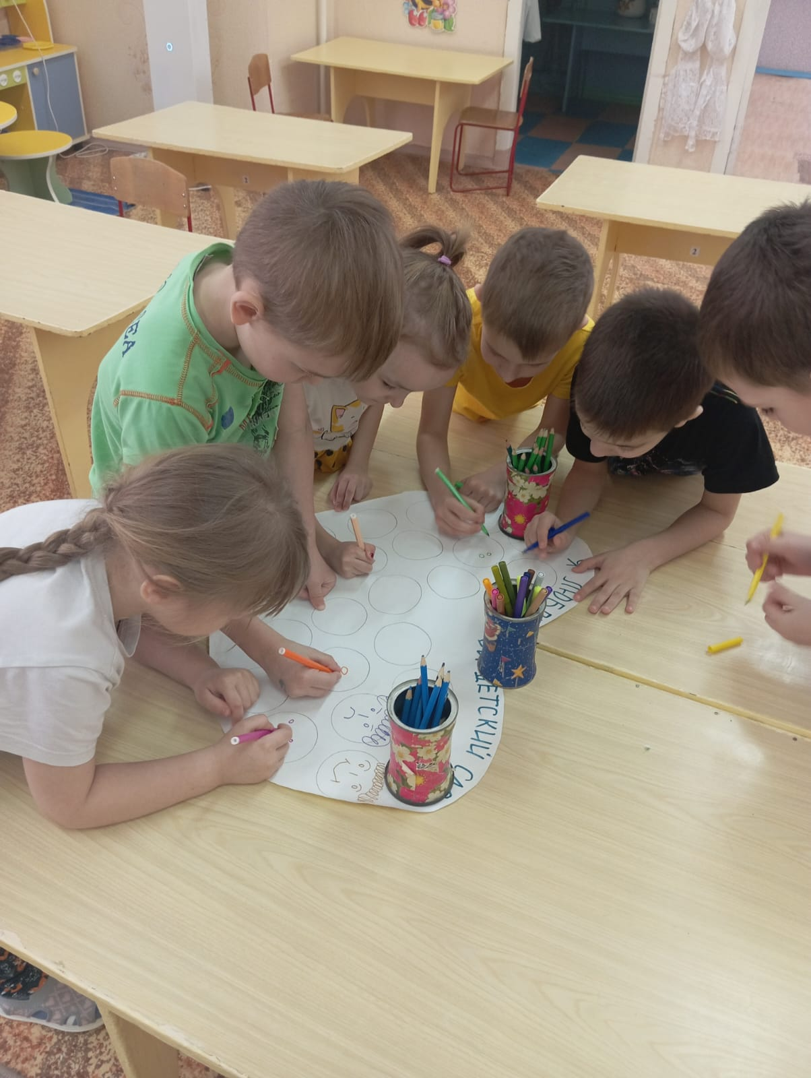
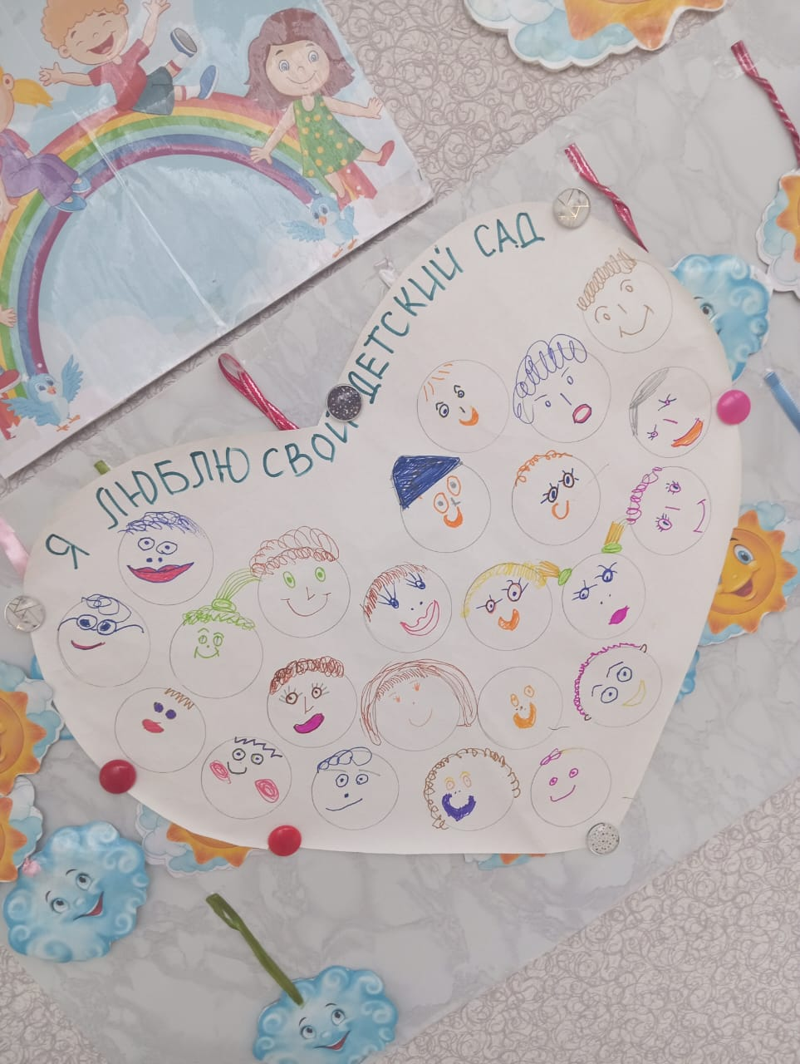
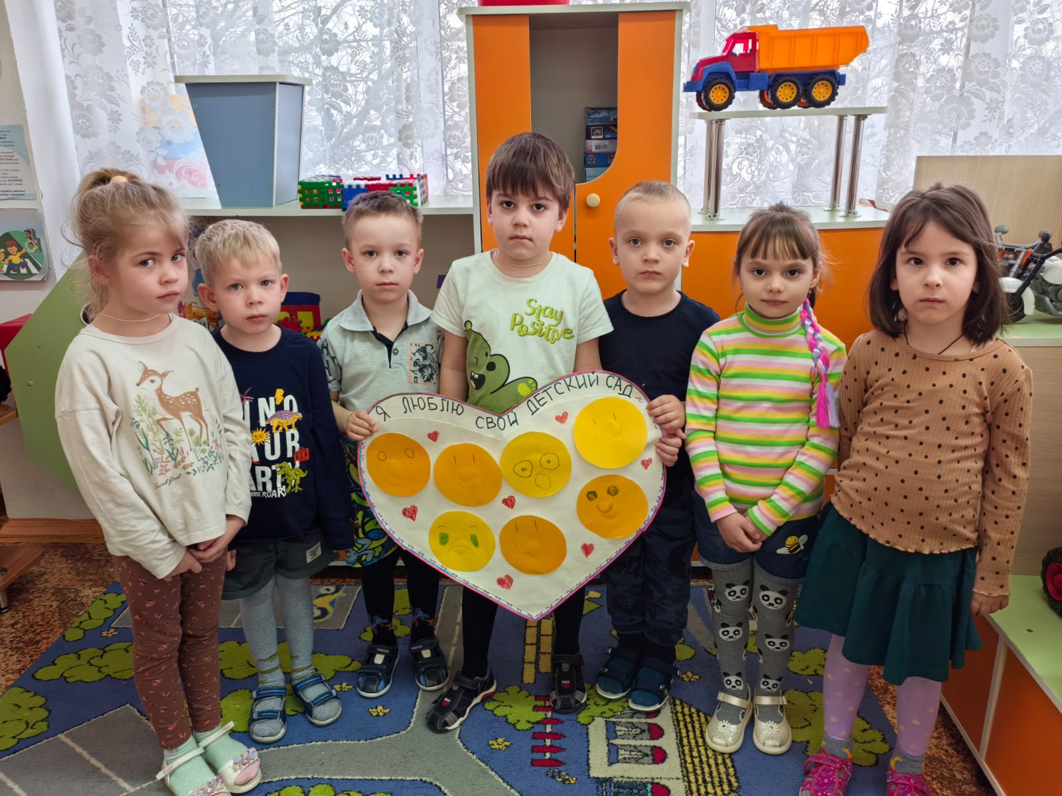
Группы № 7, №2, №9

Slide 7
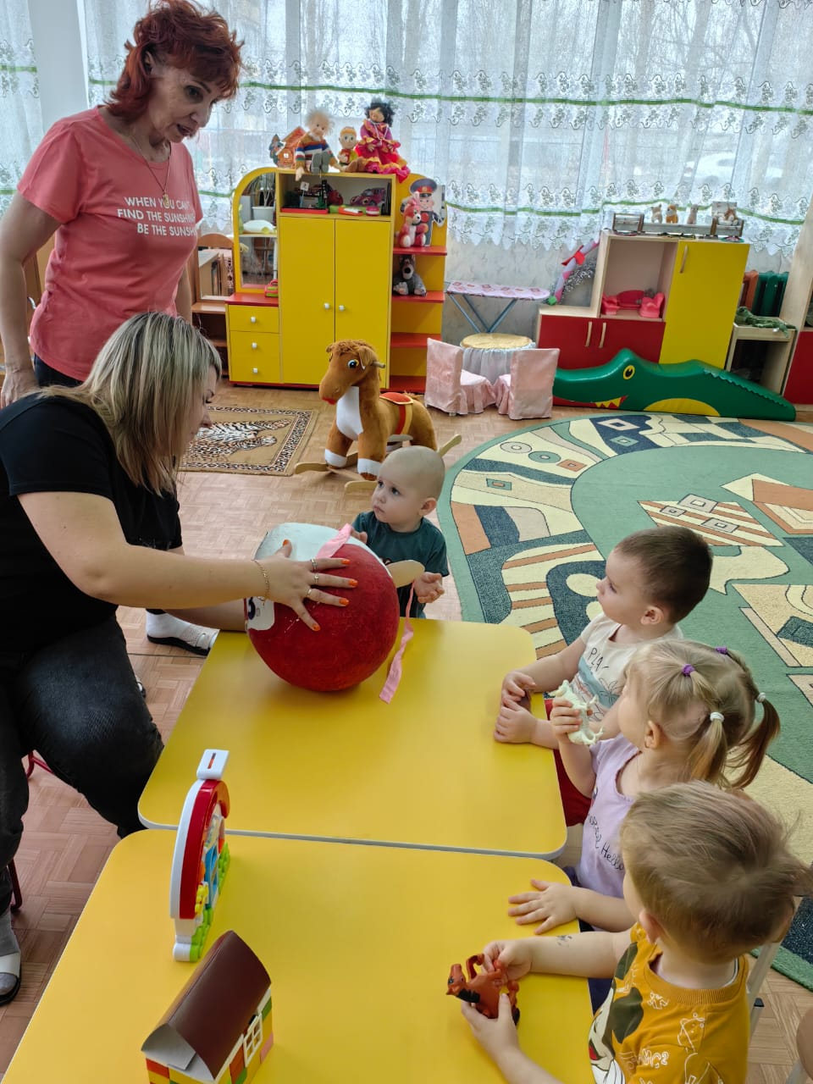
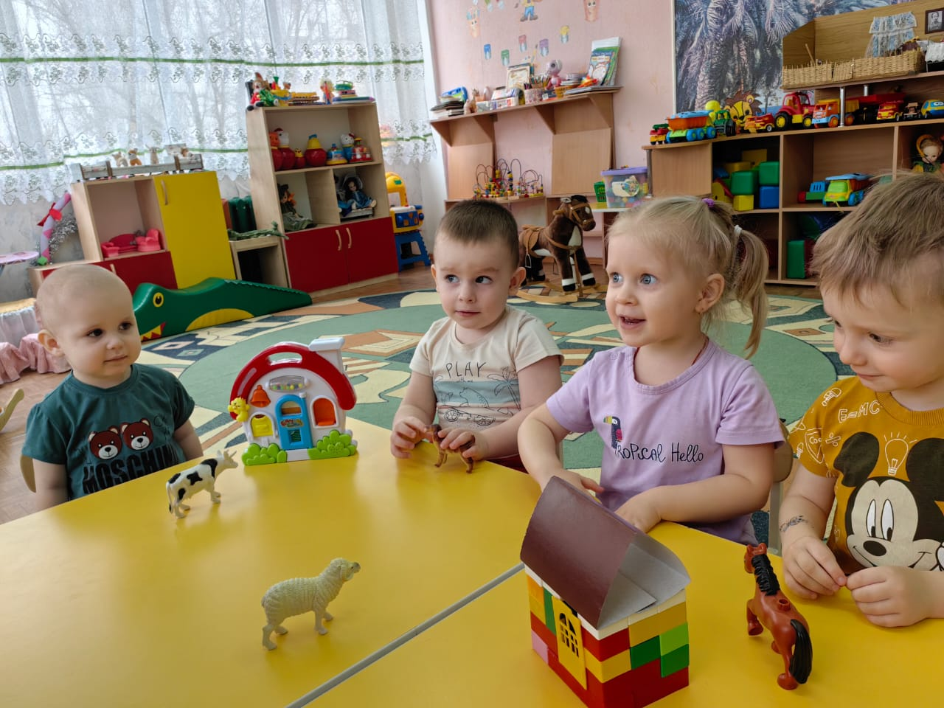
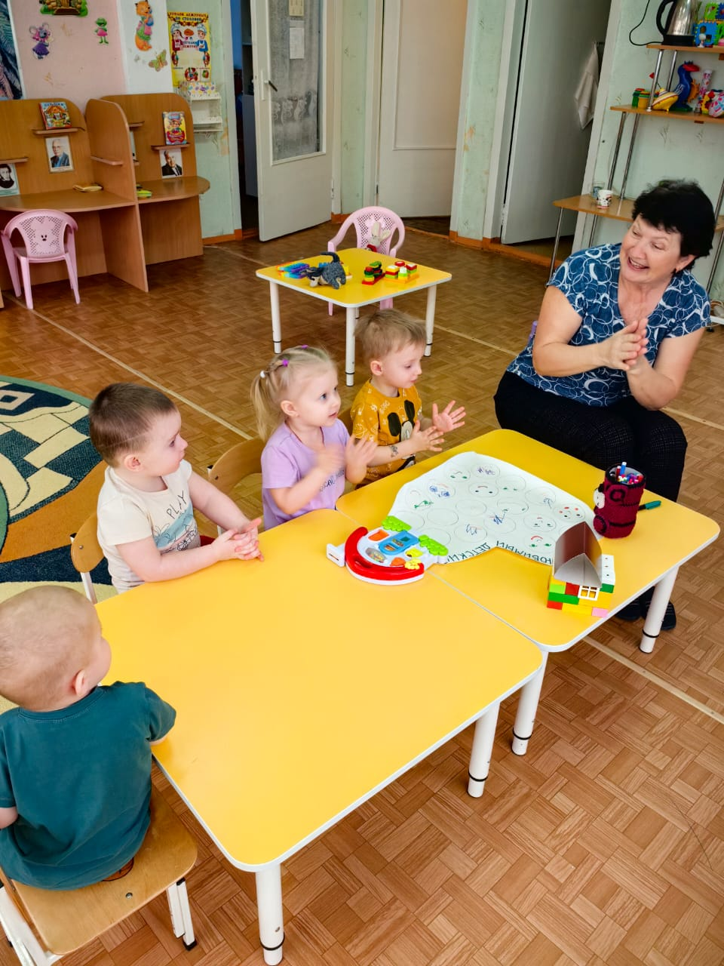
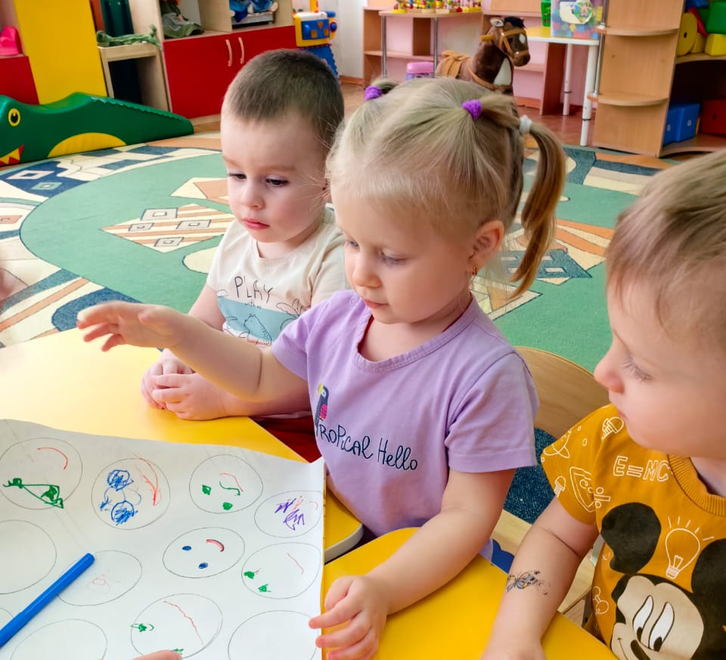
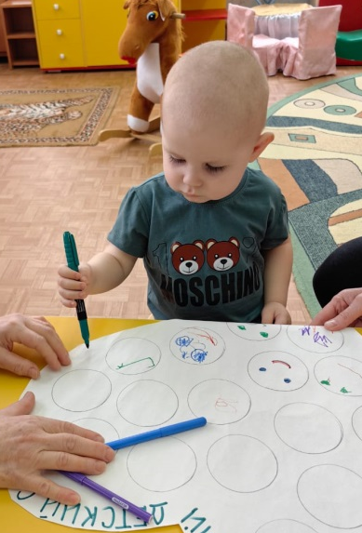
Игровое занятие: «Домашние животные»
1 младшая группа №3

Slide 8
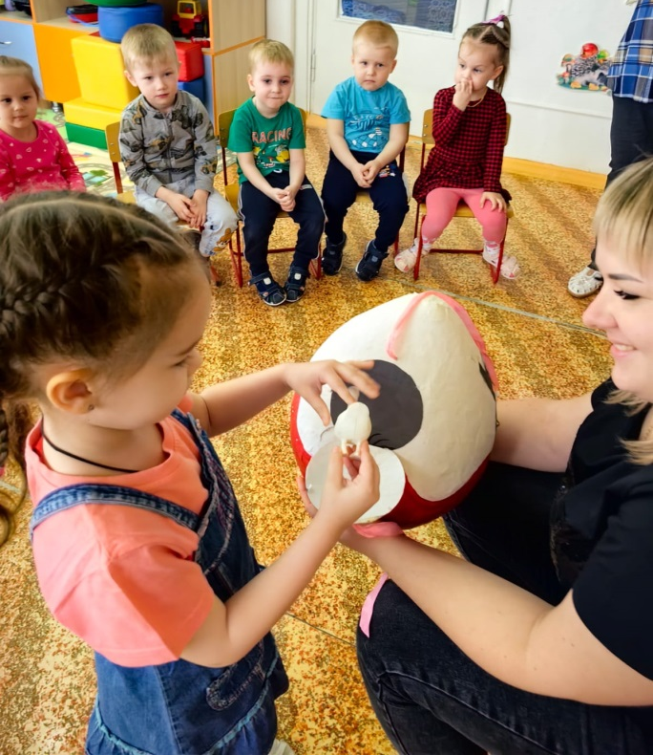
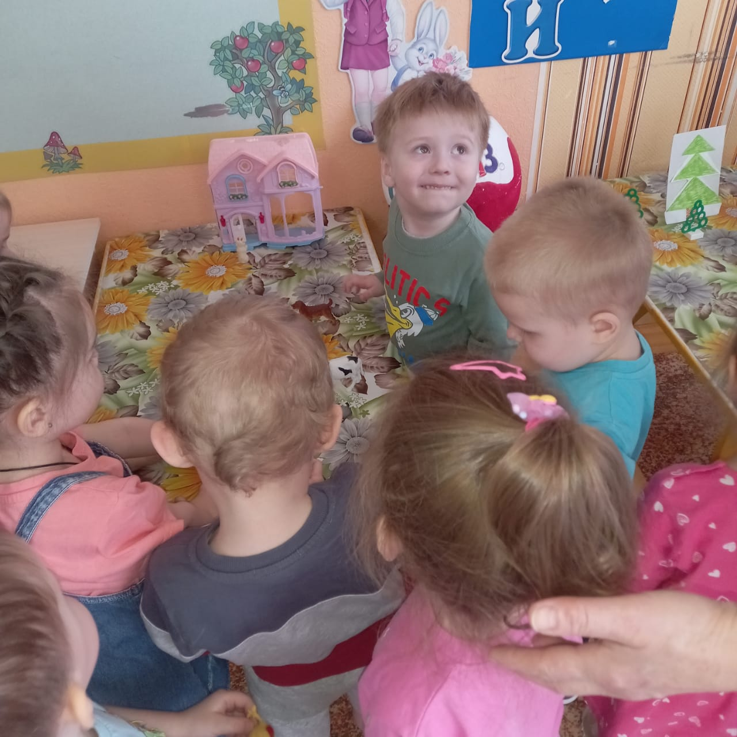
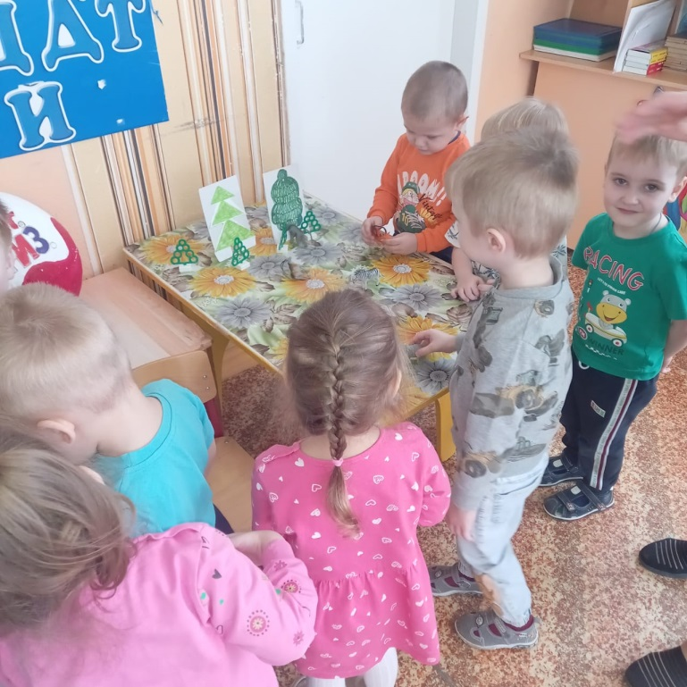
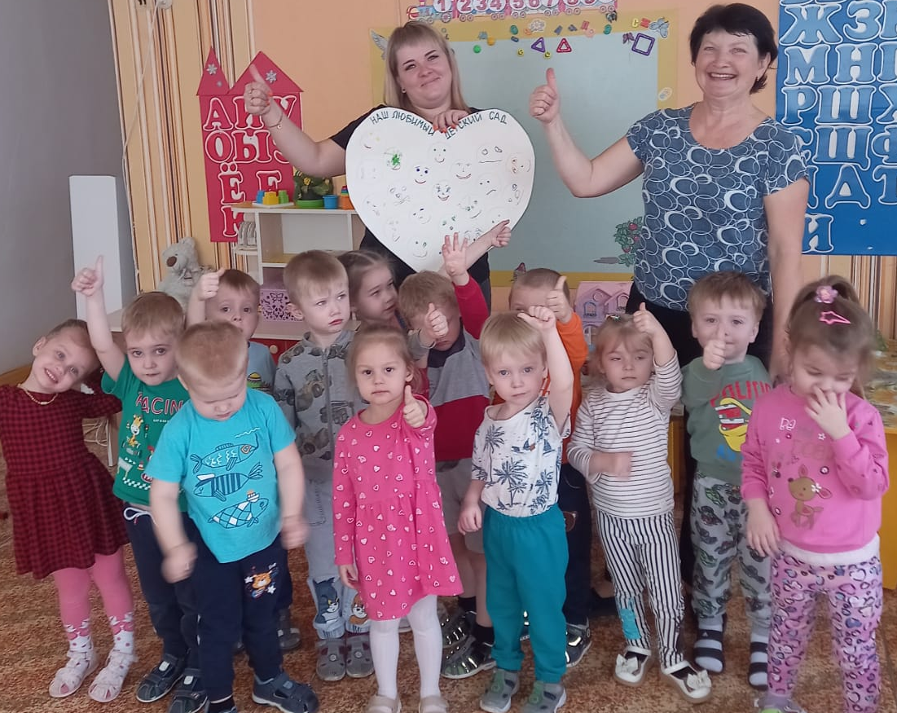
Игровое занятие :
Домашние и дикие животные»
2 младшая группа №12

Slide 9
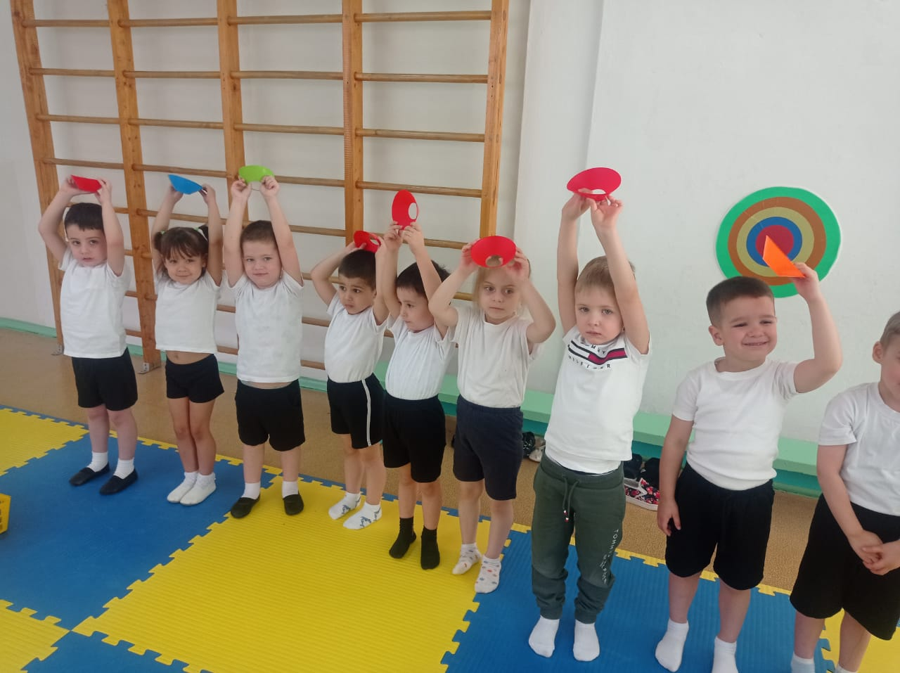
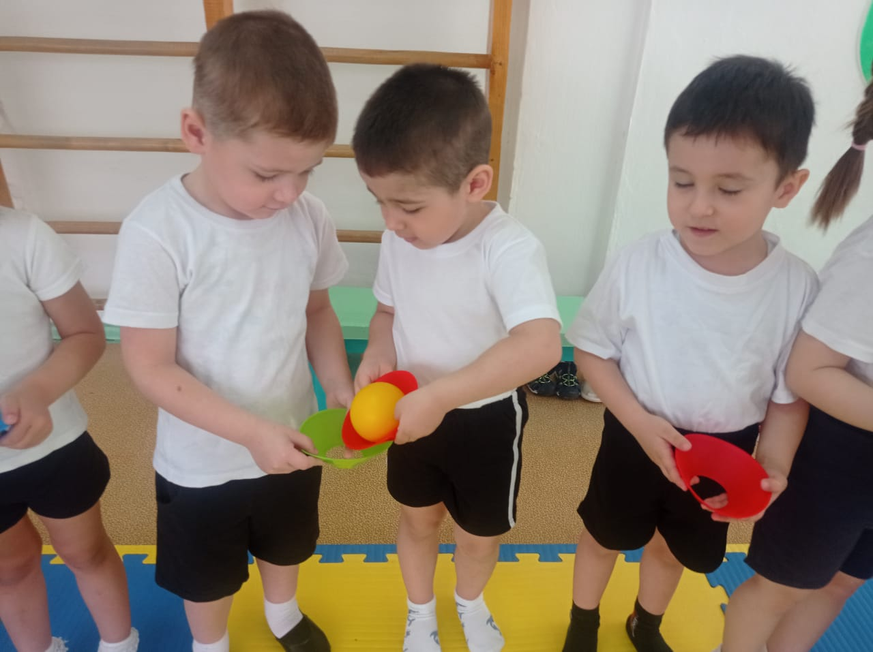
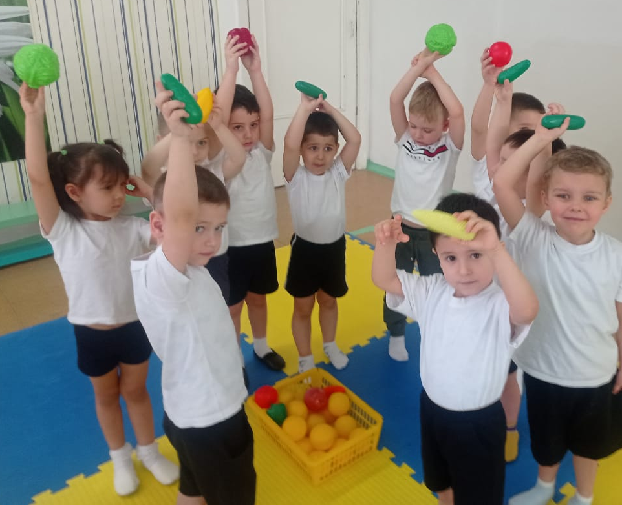
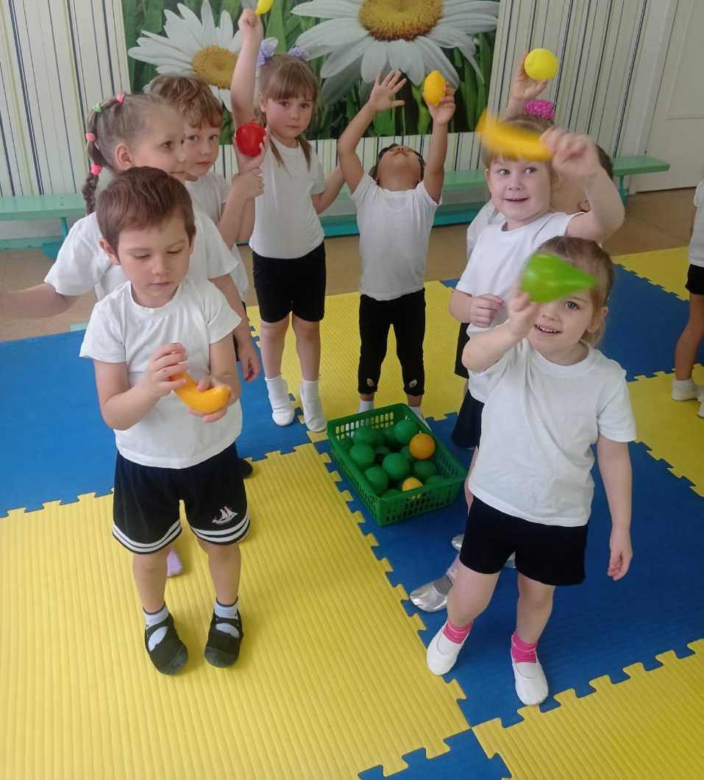
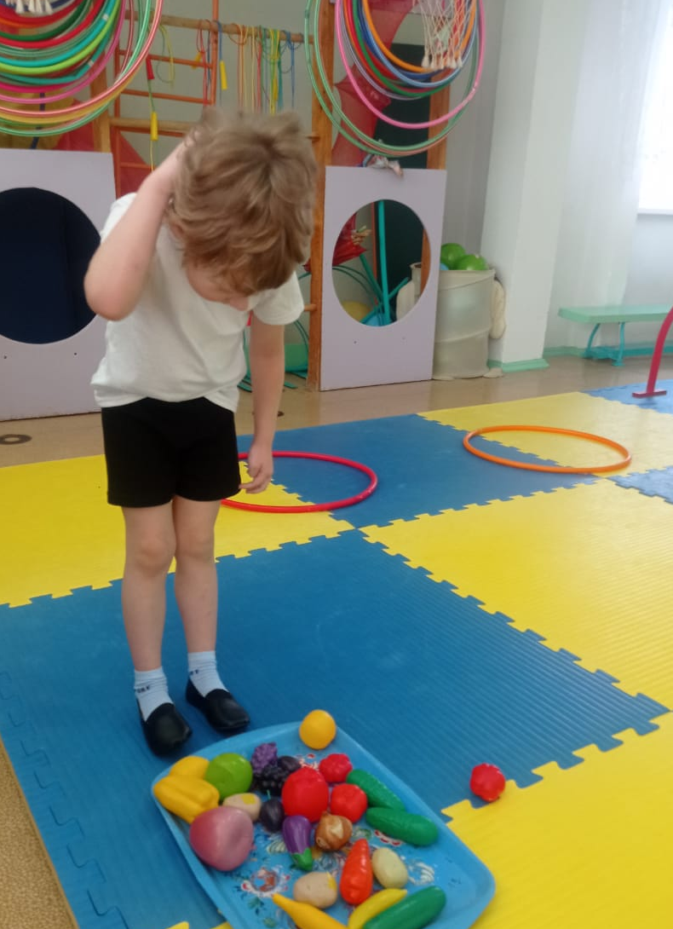
Познавательно-развивающая спартакиада: «Ловкие грамотеи»
Средние группы № 6 и №11

Slide 10
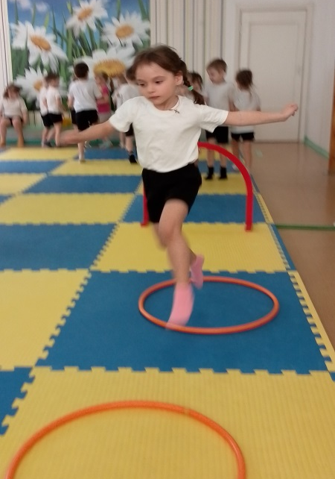
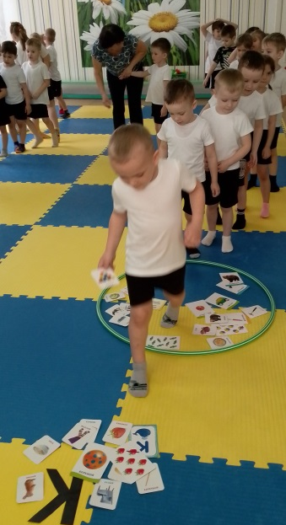
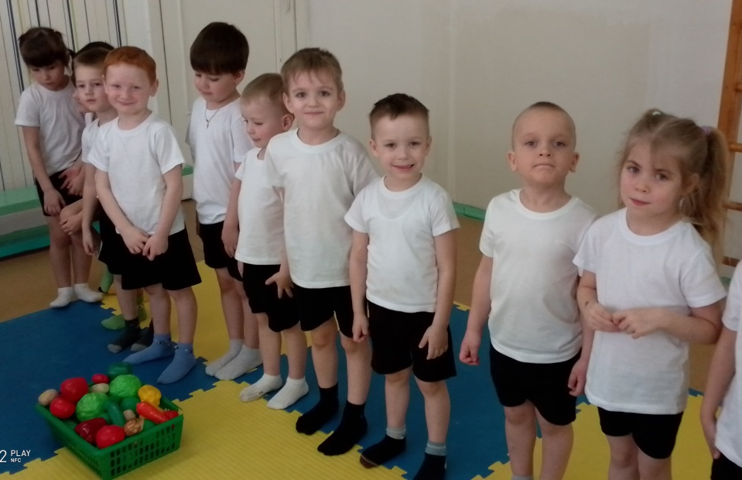
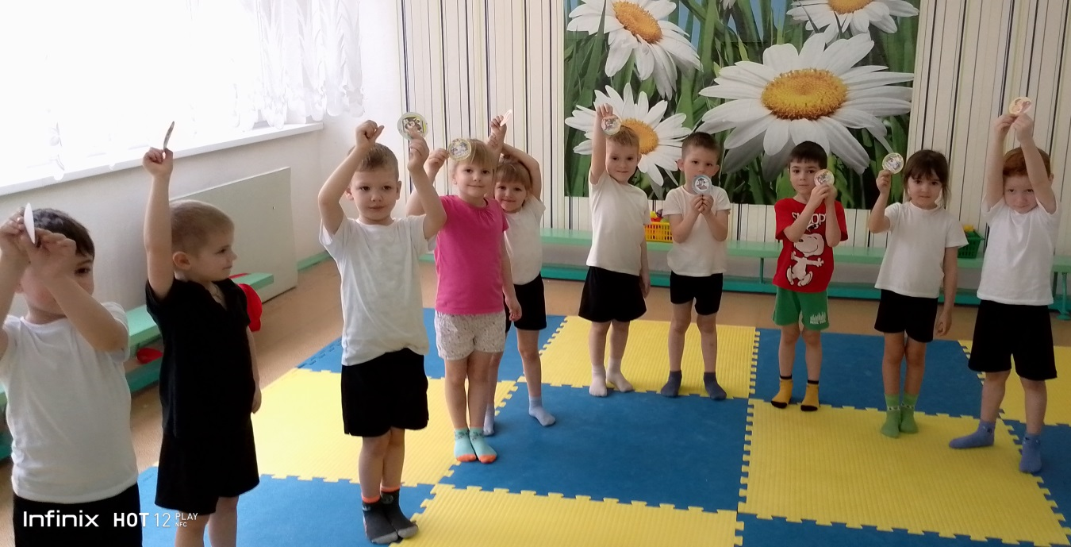
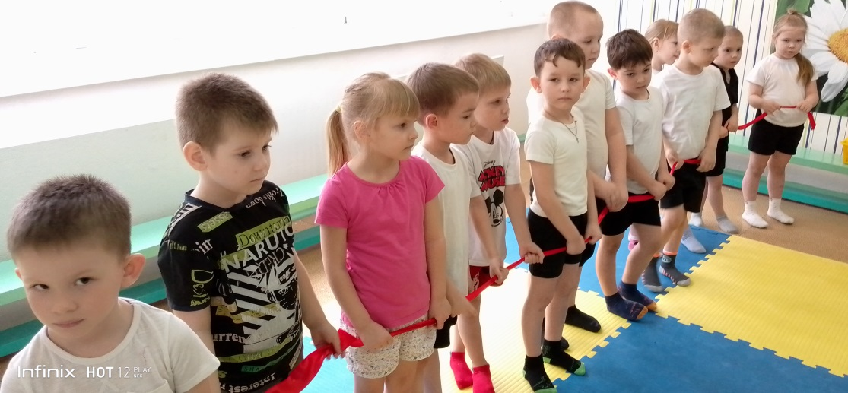
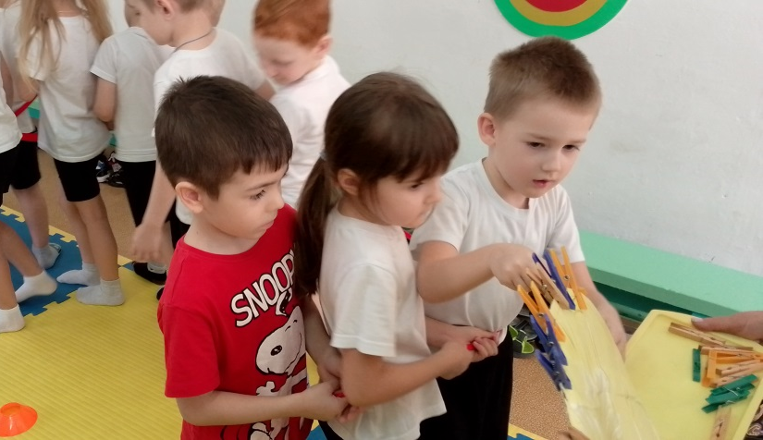
Познавательно-развивающая спартакиада:
«Ловкие грамотеи»
Старшие группы: №2 и №9

Slide 11
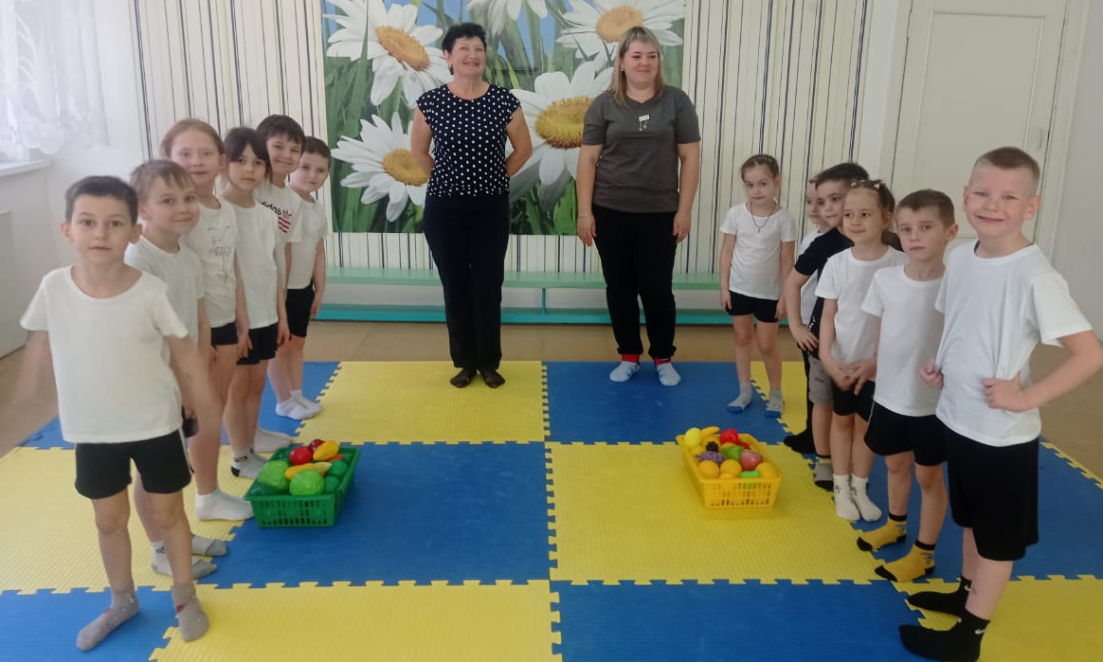
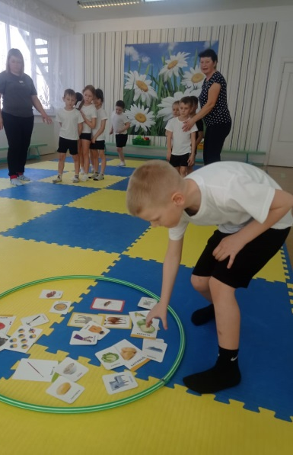
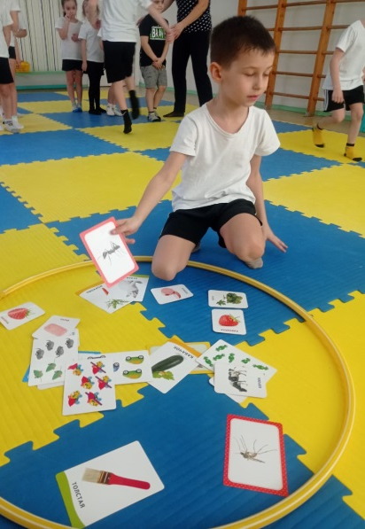
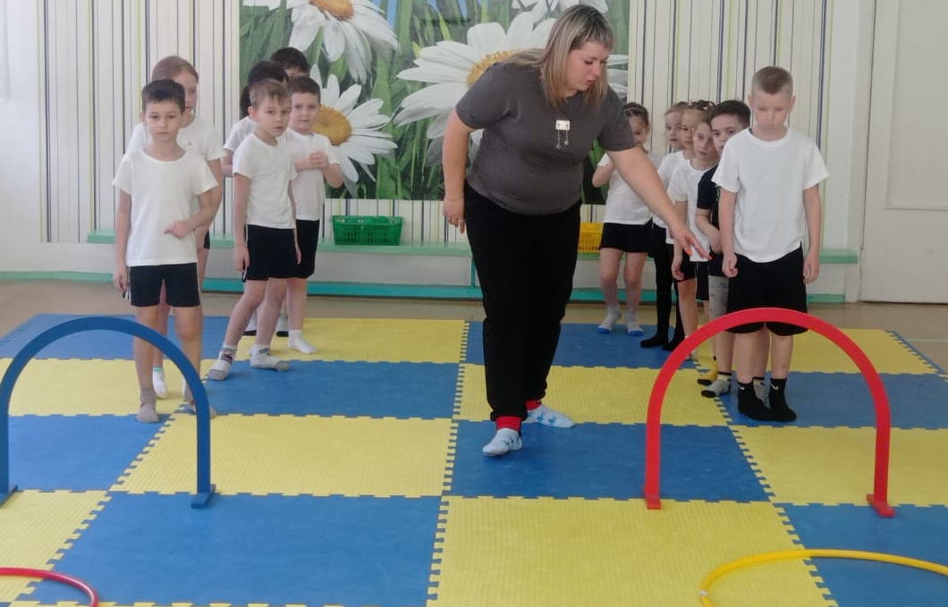
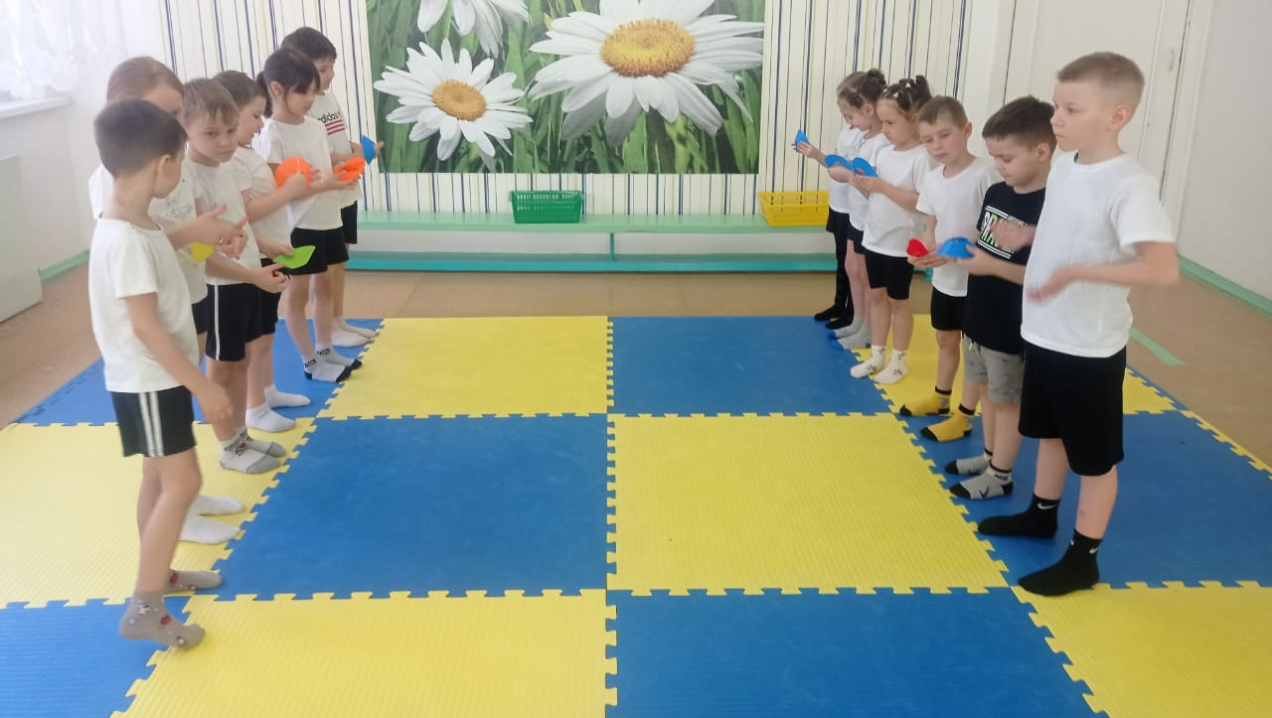
Познавательно-развивающая спартакиада:
«Ловкие грамотеи»
Старшая группа №7

Slide 12
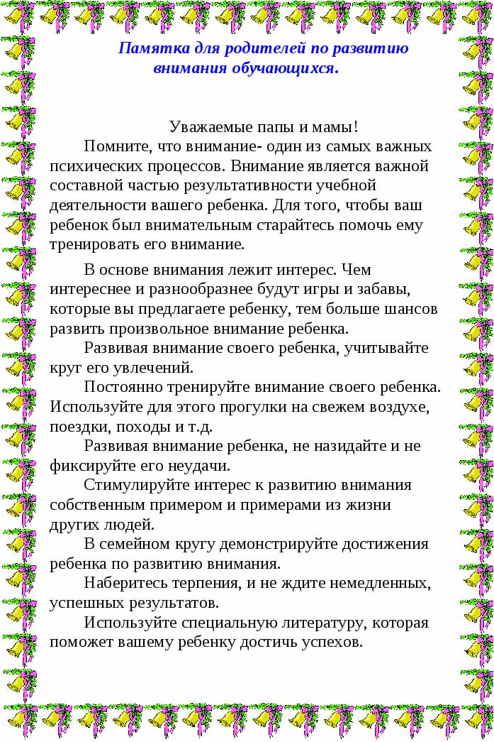
Информационный стенд

Slide 13
Спасибо за внимание
Подготовили и провели:
педагог-психолог: Шевякова К.В.
учитель-логопед: Глухова И.В.

